Slide 1
Aile Hekimliği Pandemi Anketi ARALIK Ayı Sonuçları
Türk Tabipleri Birliği
Aile Hekimliği Kolu

Slide 2
Yanıt veren Aile Hekimlerine Teşekkür ederiz
9-14 Aralık 2020
75 ilden 1520 aile hekimi

Slide 3
3 ayda Gördüklerimiz
Her gün on binlerce hasta.
Evlerinde milyonlarca kişi karantinada
Aile Hekimleri tükenmiş
Hastalar çaresiz
Koruyucu ekipman yok,
Her 3 ASM’den 2’sinde COVID19 geçiren bir kişi var.
Salgın il il geziyor
Önlemler yetersiz

Slide 4
3 AYDA GÖREMEDİKLERİMİZ
Şeffaf Bilgi
COVID-19’un meslek hastalığı olması
Kimlerin salgın riski altında olduğu
Etkin koruyucu tedbirler

Slide 5
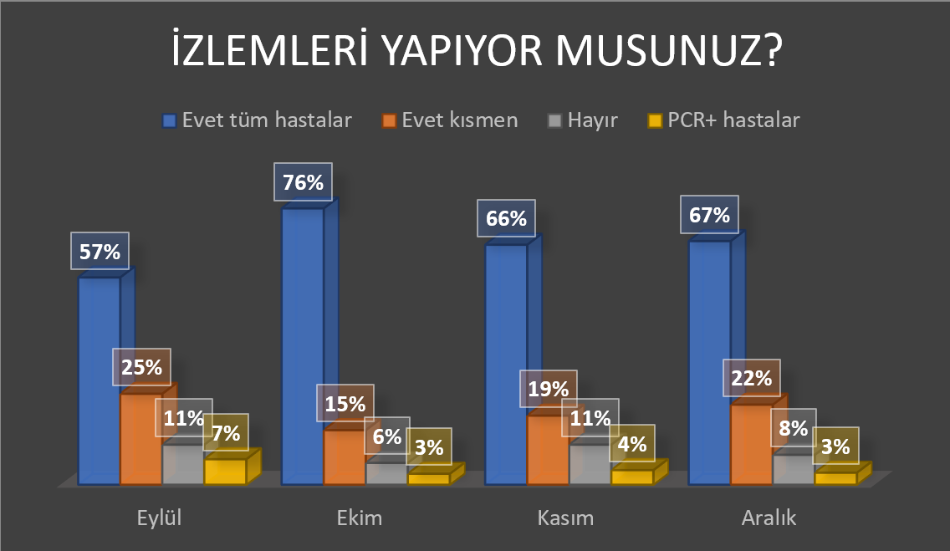
TELEFONLA İZLEMLERİ YAPIYOR MUSUNUZ?
«Bütün hastalar aranmazsa il sağlık müdürlüğü tarafında soruşturma açılıyor ve 10 ceza puanı uygulanıyor»
Kastamonu, ASMsinde 3 kişi Covid geçirmiş, 25 PCR+ hasta takip ediyor.

Slide 6
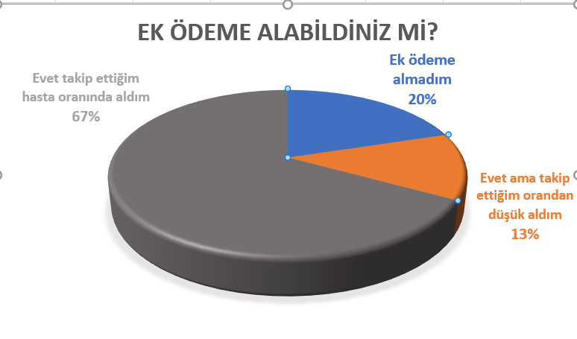
EK ÖDEME ALABİLDİNİZ mİ?
Ağustos ayında yıllık izin vekâleti aldım izinde bile hastalarımı arayıp izlem yaptım. Ama izin günlerimi düşerek ek ödeme yatırılmış ayrıca yüzde 74.5 olduğu için yarım ek ödeme uygun görmüşler kendi sistemimde daha yüksek oran gözüküyor. Eğer yüzde 75 ve üzeri olsa tam ek ödeme alacakmışım.

Slide 7
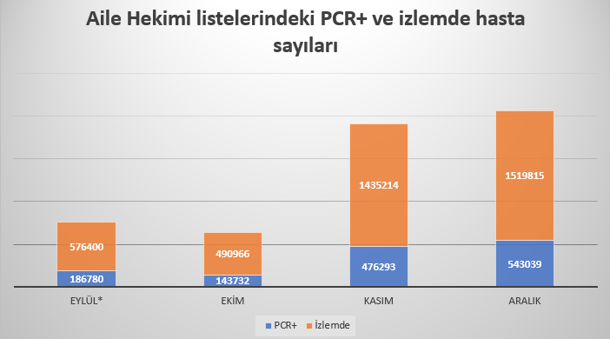
Salgın devam ediyor
Aile hekimi başına 22,55 COVID-19 hastası ve toplam 63,11 hasta düşmektedir.
14 Aralık 2020 vaka sayısı: 1.866.345
4 anket döneminde tespit edilen vaka sayısı: 1.349.884
3 ayda toplam vaka sayısı: 3.000.000
Notes:
Ağustos Kasım 15 arası fazladan ölüm 15359, COVID nedenli 7316 ölüm (23 ağustıs/28 kasım arası)

Slide 8
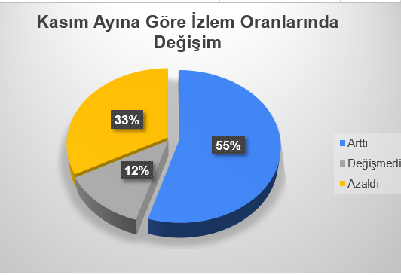
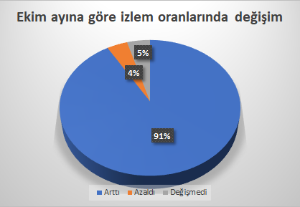
Özellİklİ İzlem DEĞİŞİMİ İLLER ARASI FARKI GÖSTERİYOR

Slide 9
Salgın iller arasında yayılıyor
 | Türkiye | İstanbul | Ankara | İzmir | Mersin | Bursa | Muğla | Adana
EYLÜL* | 8,5 | 6,38 | 22,58 | 5,07 | 5,62 | 6,06 | 3,82 | 7,6
EKİM | 6,53 | 7,06 | 12,11 | 3,64 | 3,12 | 7,1 | 1,73 | 4
KASIM | 19,79 | 31,12 | 23,95 | 14,2 | 5,5 | 35,22 | 7,3 | 11,12
ARALIK | 22,55 | 21,69 | 17,74 | 25,8 | 21,11 | 28,88 | 14,28 | 44,85
 | Türkiye | Aydın | Antalya | Artvin | Hatay | Kocaeli | Samsun | Sakarya
KASIM | 19,79 | 11 | 6,3 | 8,1 | 6,11 | 28,3 | 14,08 | 24,9
ARALIK | 22,55 | 32,14 | 14,34 | 20,52 | 29,27 | 35,98 | 36,36 | 33,42

Slide 10
Aile Hekimliği çalışanları hastalanıyor
3 ASM’den ikisinde COVID geçiren en az 1 sağlık çalışanı var (Ortalama 2,7 kişi).

Slide 11
Kanser taramaları azaldı

Slide 12
Kanser taramaları azaldı
Kanser erken tanı sayıları azaldı.
En az 3000 kişi kolon kanseri erken tanı şansını kaybetti

Slide 13
Kim sağlık hizmetini erteliyor?
Sadece
Özel Hastane
başvuruları arttı

Slide 14
Kim nerede hastalanıyor?
Mahalle | Nüfus | COVID-19 | Nufüs/COVID Oranı
Avcılar | 3444 | 212 | % 6,15
Beşiktaş | 3124 | 120 | % 3,84
Beşiktaş | 3468 | 160 | % 4,61
Beşiktaş | 3470 | 154 | % 4,43
Beşiktaş | 3398 | 163 | % 4,79
Küçükçekmece | 3970 | 354 | % 8,91
Moda | 3888 | 117 | % 3,01
Pendik | 3205 | 226 | % 7,05
Ümraniye | 3354 | 262 | % 7,81
Ümraniye | 4000 | 311 | % 7,77
Zekeriyaköy | 909 | 25 | % 2,75

Slide 15
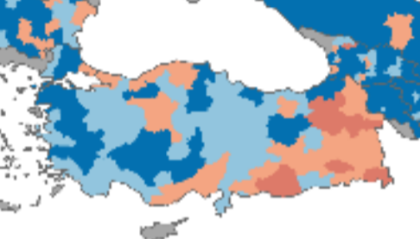
Eşitsizlikler
Hastalanma riskimizi belirliyor
Tanı ve tedaviye ulaşma şansımızı belirliyor.
COVID-19 AŞISI OLMA İMKANIMIZI EŞİTSİZLİKLER
BELİRLEMESİN
Şeffaf bilgi
Erişilebilir, önceliklendirilmiş aşılama
Kızamık-Kızamıkçık-Kabakulak
2. Doz (Okul Aşıları) uygulama oranları

Slide 16
Tüm bİRİNCİ basAmAk sağlık çalışanlarına teşekkür ederİz

